Slide 1
Правительство
Орловской области
Администрация города Орла
Проект Орловской области «Эффективный регион»
Муниципальное бюджетное дошкольное образовательное учреждение
«Детский сад № 47» комбинированного вида
проект
«Оптимизация процесса подготовки к
самостоятельной деятельности детей»
период реализации: 20.01.2022- 31.07.2022гг.

Slide 2
КАРТОЧКА ПРОЕКТА: «Оптимизация процесса подготовки к самостоятельной деятельности детей»

Slide 3
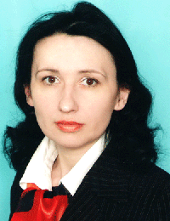
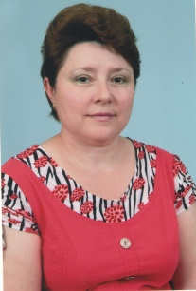
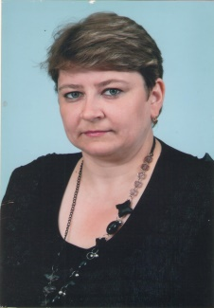
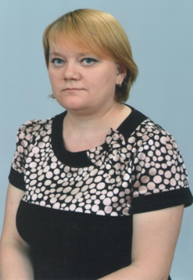
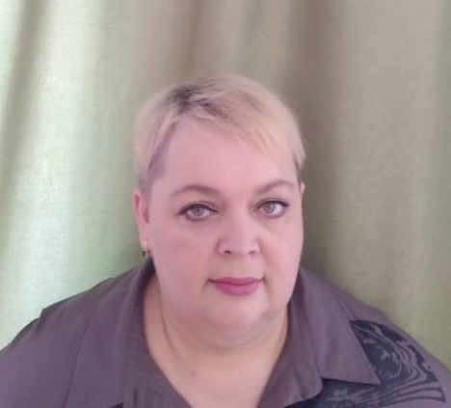
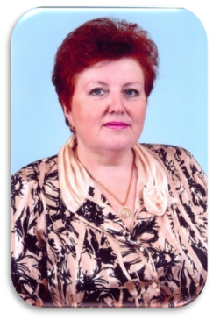
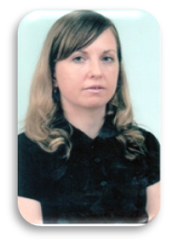
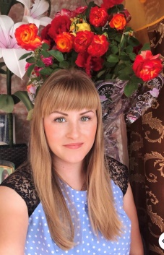
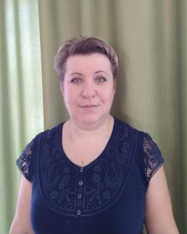
КОМАНДА ПРОЕКТА: «Оптимизация процесса подготовки к самостоятельной деятельности детей»
Руководство проекта (непосредственно отвечающие за результат проекта, принимающие основные решения)
Синичкина И.В.,
заведующая МБДОУ
«Детский сад № 47» комбинированного вида
Руководитель проекта
Команда проекта
Пересада Н.В.,
помощник воспитателя
Роль: основной исполнитель
Чугунова Т.И.,
старший воспитатель
Тупикова Н.Н.,
старший
воспитатель
Кондратова О.В.,
воспитатель
Роль: координатор
Роль: исполнитель
Роль: основной исполнитель
Борисова Г.В.,
воспитатель
Кокалевская М.В.,
воспитатель
Медведева Я.Н.,
воспитатель
Роль: основной исполнитель
Роль: основной исполнитель
Роль: основной исполнитель
Автомонова Н.В.,
помощник воспитателя
Роль: основной исполнитель

Slide 4
АНКЕТИРОВАНИЕ № 1 ЗАКАЗЧИКОВ ПРОЦЕССА «Оптимизация процесса подготовки к самостоятельной деятельности детей»
Вопросы Нет Скорее нет Скорее да Да Баллы
1 2 3
4
Удовлетворены ли Вы в целом процессом подготовки
к самостоятельной деятельности детей?
Процесс
1 ▪
2,9
Является ли процесс подготовки к самостоятельной
деятельности для вас простым и понятным?
2 ▪
₄
2,4
3
₃ Является ли длительность процесса подготовки для вас оптимальной?
2,4
Поддержка пользователей процесса
Удовлетворены ли Вы предметно-пространственной
развивающей средой в ДОУ?
2,1
4
₅ ▪
3,1
Готовы ли Вы к изменениям процесса подготовки
к самостоятельной деятельности детей?
Итого: 2,6 средний балл
Комментарии
В случае ответа "Нет"/
"Скорее нет" – прокомментируйте.
Временные и финансовые затраты на подготовку к самостоятельной деятельности велики.
Опишите предложения по совершенствованию процесса.
Оптимизация процесса подготовки к самостоятельной деятельности детей за счет размещения маркеров пространства и алгоритмов деятельности.
ПРИМЕЧАНИЯ:
Количество опрашиваемых : 44 человека.
Подразделения/ организации, участвующие в анкетировании: воспитатели, старший воспитатель, заместитель заведующей, родители.
1
Открытие и подготовка ПСР-проекта
2
Диагностика и Целевое состояние
3
Внедрение улучшений
⁴ Закрепление результатов и закрытие
ПСР-проекта

Slide 5
График этапов проекта «Оптимизация процесса подготовки к самостоятельной деятельности детей»
Мероприятие | Ответственный | Сроки | Дек.Янв.Фев.Мар.Апр.Май.Июн.Июл.Ав
Открытие и подготовка ПСР-проекта 1.1. Определение проблемы и выбор темы 1.2. Определение периметра проекта и границ 1.3. Анкетирование заказчиков №1 1.4. Разработка карточки ПСР-проекта 1.5 Формирование команды проекта 1.6. Разработка план-графика проекта 1.7.Проведение стартового совещания и выпуск приказа 1.8. Организация информационного стенда 2. Диагностика и Целевое состояние 2.1. Разработка текущей карты процесса 2.2. Сбор фактических данных (ПА 1) 2.3. Разработка целевой (идеальной) карты процесса 2.4. Определение путей достижения целевого состояния 2.5. Оценка влияния изменений 3. Внедрение 3.1 Совещание по защите подходов внедрения 3.2. Разработка плана мероприятий 3.3. Внедрение мероприятий 3.4. Обучение участников процесса 4. Производственный контроль и Закрытие 4.1. Мониторинг достигнутых результатов (ПА 2) 4.2. Анкетирование заказчиков №2 4.3. Закрепление результатов проекта в стандартах 4.4. Оценка результатов и проведение завершающего совещания 4.5. Обратная связь и поощрение | Синичкина И.В. Синичкина И.В. Синичкина И.В. Тупикова Н.Н. Чугунова Т.И. Синичкина И.В. Чугунова Т.И. Тупикова Н.Н. Синичкина И.В. Чугунова Т.И. Чугунова Т.И. Чугунова Т.И. Тупикова Н.Н. Чугунова Т.И. Борисова Г.В. Медведева Я.Н. Синичкина И.В. Синичкина И.В. Чугунова Т.И. Тупикова Н.Н. Согласно плану Чугунова Т.И. Синичкина И.В. Чугунова Т.И. Тупикова Н.Н. Согласно плану Синичкина И.В. Синичкина И.В | 20.12.21 20.01.21-23.12.21 24.12.21-30.12.21 10.01.22-12.01.22 13.01.22-14.01.22 14.01.22 17.01.22-19.01.22 20.01.22 21.01.22-01.08.22 01.02.22-21.03.22 01.02.22-21.02.22 21.02.22-28.02.22 01.03.22-21.03.22 22.03.22-23.03.22 22.03.22-23.03.22 22.03.22-20.07.22 28.03.22 10.02.22-14.02.22 06.04.22-10.07.22 11.07.22-15.07.22 18.07.22-01.08.22 18.07.22-25.07.22 18.07.22-01.08.22 01.08.22 01.08.22 01.08.22
МОНИТОРИНГ КЛЮЧЕВЫХ ЭТАПОВ ПРОЕКТА |  | ЕЖЕНЕДЕЛЬНО
Результаты этапа: составлен план-график проекта

Slide 6
План стартового совещания по проекту «Оптимизация процесса подготовки к самостоятельной деятельности детей»
Цель встречи:
проинформировать участников команды проекта о целях проекта, плане его реализации;
▪ получить комментарии, ответить на вопросы.
Участники встречи:
Синичкина И.В., Чугунова Т.И., Тупикова Н.Н., Борисова Г.В., Кокалевская М.В., Пересада Н.В., Кондратова О.В., Медведева Я.Н., Автомонова Н.В..
№ | Темы | Время | Ответственный | Желаемый результат | Материалы
1 | Цели и задачи проекта, подход к оценке результата, подход к мотивации | 15 мин. | Синичкина И.В., руководитель проекта | Обеспечить взаимопонимание по целям и оценке результатов | Карточка проекта
2 | Пример реализации аналогичного проекта | 10 мин. | Синичкина И.В., руководитель проекта | Дать понимание команде проекта о том, как реализовывался аналогичный проект. Убедить в необходимости и возможности реализации проекта, достижении целей | Пример реализованного проекта
3 | Общий план проекта. Роли участников команды проекта | 15 мин. | Синичкина И.В., руководитель проекта | Обеспечить понимание основных этапов проекта, их сроков. Объяснить роль каждого участника команды проекта | План –график проекта
4 | Обсуждение и вопросы | 15 мин | Синичкина И.В., руководитель проекта | Ответить на все вопросы участников команды проекта, получить обратную связь и обеспечить полное понимание | Нет
5 | Подведение итогов, согласование протокола стартового совещания | 5 мин. | Синичкина И.В., руководитель проекта | Официально приступить к реализации проекта | Протокол стартового совещания
Результаты этапа:
▪ утвержден график этапов проекта;
▪ участники команды проекта понимают цели проекта и свою роль в проекте;
▪ утверждены ОРД (организационно-распорядительные документы) о реализации ПСР-проекта.

Slide 7
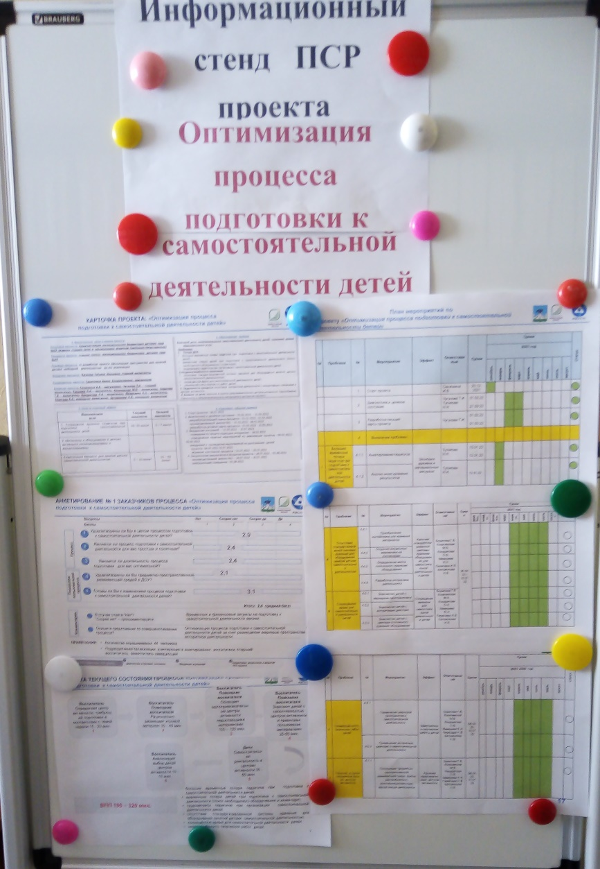
ОРГАНИЗАЦИЯ ИНФОРМАЦИОННОГО СТЕНДА ПРОЕКТА
«Оптимизация процесса подготовки к самостоятельной деятельности детей»

Slide 8
КАРТА ТЕКУЩЕГО СОСТОЯНИЯ ПРОЦЕССА «Оптимизация процесса подготовки к самостоятельной деятельности детей»
Воспитатель Определяет центр активности, требующий подготовки в соответствии с темой недели 15 - 20 мин.
1
Воспитатель
Помощник воспитателя
Рационально размещает игровой материал, поиск маркеров и алгоритмов пространства
30 - 45 мин.
2
Воспитатель
Помощник воспитателя
Оснащает малопривлекательные центры активности недостающими материалами
100 – 120 мин
3
Воспитатель
Помощник воспитателя
Знакомит детей с наполняемостью центров активности и правилами пользования материалами
20-60 мин.
4
1
3
4
ВПП 195 – 320 мин.
1
3
4
4
1
3
1
большие временные потери педагогов при подготовке к самостоятельной деятельности детей;
временные потери детей при подготовке к самостоятельной деятельности (поиск необходимого оборудования и инвентаря);
трудозатраты педагогов при организации самостоятельной деятельности детей;
отсутствие стандартизированной системы хранения для оборудования занятий детьми самостоятельной деятельностью;
сокращённое время для самостоятельной деятельности детей ;
незавершённость творческих работ детей.
2
Дети Самостоятельная деятельность в центрах активности 30 - 60 мин.
5
Воспитатель Анализирует выбор детей центров активности 10 - 15 мин.
6
3
4
2
5
5
6
6

Slide 9
Проект «Оптимизация процесса подготовки к самостоятельной деятельности детей»
Пирамида проблем
Перечень проблем
большие временные потери педагогов при подготовке к самостоятельной деятельности детей;
временные потери детей при подготовке к самостоятельной деятельности (поиск необходимого оборудования и инвентаря);
трудозатраты педагогов при организации самостоятельной деятельности детей
. отсутствие стандартизированной системы хранения для оборудования занятий детьми самостоятельной деятельностью;
сокращённое время для самостоятельной деятельности детей;
незавершённость творческих работ детей.

Slide 10
Проект «Оптимизация процесса подготовки к самостоятельной деятельности детей»
Карта идеального состояния
Воспитатель
Определяет центр активности, требующий подготовки в соответствии с темой недели
8- 10 мин.
1
Воспитатель
Помощник воспитателя
Рационально размещает игровой материал , дополняя маркерами пространства
15 - 20 мин.
2
Воспитатель
Помощник воспитателя
Оснащает малопривлекательные центры активности недостающими материалами, дополняет алгоритмами действий
52 – 65 мин
3
Воспитатель
Помощник воспитателя Знакомит детей с наполняемостью центров активности и правилами пользования материалами
10-15 мин.
4
2
3
2
1
3
2
1
1
3
Воспитатель Анализирует выбор детей центров активности
5 - 10 мин.
6
Дети
Самостоятельная деятельность в центрах активности
60 - 120 мин
5
1
3
2
ПРЕДЛАГАЕМЫЕ РЕШЕНИЯ:
ВПП 150 – 220мин.
1
применение маркеров пространства
использование алгоритмов действий оптимизация размещения оборудования
2
3

Slide 11
Сбор фактических данных. Производственный анализ № 1
Мониторинг ВПП по каждому этапу процесса
№
- Проблема (нумерация сквозная для всего проекта)
Анализ и решение проблем
Проблема Коренная причина
Предлагаемые решения
3
большие временные потери педагогов при подготовке к самостоятельной деятельности детей
отсутствие стандартизированной системы хранения для оборудования занятий детьми самостоятельной деятельностью
устранение временных потерь насыщением среды группы элементами «бережливого пространства» для мотивации самостоятельной деятельности воспитанников
…
Цель проекта

Slide 12
Как достигаем целевого состояния по проекту
«Оптимизация процесса подготовки к самостоятельной
деятельности детей »
№ этапа | Наименование | Длительность (текущая), раб. часы | Длительность (целевая), раб. часы | Предлагаемые решения (по результатам картирования и ПА № 1)
1 этап | Поиск и изучение нормативно-правовой и методической литературы | 15-20 минут | 8-10 минут | Создание единой методической базы (картотеки). 2. Снятие напряжённости труда педагогических работников.
2 этап | Поиск и подготовка маркеров пространства и алгоритмов действия | 35- 40 минут | 67 - 85 минут | Создание единой методической базы высокого уровня. Снятие напряжённости труда педагогических работников.
3 этап | Размещение в предметно-пространственной развивающей среде маркеров пространства и алгоритмов действия. | 100-120 минут |  | Создание единой методической базы высокого уровня. Размещение в предметно-пространственной развивающей среде маркеров пространства и алгоритмов действия. Сокращение финансовых вложений по организации самостоятельной деятельности.
4 этап | Знакомство детей с маркерами пространства и алгоритмами действия. | 20-60 минут | 10-15 минут | Создание единой методической базы. 2. Снятие напряжённости труда педагогических работников.
5 этап | Самостоятельная деятельность детей | 30-60 минут | 60-120 минут | Оптимизация размещения оборудования.
6 этап | Анализ выбора детьми центров активности | 10-15 минут | 5-10 минут | Создание единой методической базы (картотеки).
 | Итого ВПП, раб. часы | 195 – 320 мин | 150 – 220мин

Slide 13
Анализ влияния предлагаемых решений, определение рисков по проекту «Оптимизация процесса подготовки к самостоятельной деятельности детей»
Проблемы | Первопричина | Решение | Вклад в достижение цели
Большие временные потери педагогов при подготовке к самостоятельной деятельности детей | материалы в центрах активности недостаточно систематизированы | переход от планирования к проектированию насыщение среды группы элементами «бережливого пространства»; устранение временных потерь насыщения среды группы элементами «бережливого пространства» для мотивации самостоятельной деятельности воспитанников. | выполнение работы в более сжатые сроки
Трудозатраты педагогов при организации самостоятельной деятельности детей. | несоблюдение педагогами требований к созданию развивающей предметно-пространственной среды в соответствии с ФГОС ДО. Неумение воспитанников выстраивать последовательность своей деятельности. | дооснащение непопулярных центров активности разнообразными материалами для повышения привлекательности этих центров с учетом темы недели; использование приемов игровой мотивации в центрах активности с учетом темы недели. | повышение эффективности игровой мотивации, самостоятельности и инициативы дошкольников
Временные потери детей при подготовке к самостоятельной деятельности (поиск необходимого оборудования и инвентаря); | отсутствие условий и мотивации у дошкольников для проявления самостоятельной деятельности в центрах активности. Центры активности визуально не обозначены. | 1. визуализация центров активности. | увеличение времени самостоятельной деятельности детей в игровых центрах

Slide 14
План совещания по защите подходов внедрения по проекту «Оптимизация процесса подготовки к самостоятельной деятельности детей»
Цель встречи:
представить целевое состояние и предлагаемые решения заказчику процесса
и заказчику проекта;
получить одобрение/корректировку предлагаемых решений по достижению целевого состояния процесса.
Участники встречи:
Синичкина И.В., Чугунова Т.И., Тупикова Н.Н., Борисова Г.В., Кокалевская М.В., Пересада Н.В., Кондратова О.В., Медведева Я.Н., Автомонова Н.В..
№ | Темы | Время | Ответственный | Желаемый результат | Материалы
1 | Цели и задачи проекта, проблематика текущего состояния процесса | 5 мин. | Синичкина И.В., руководитель проекта | Информировать о проблематике текущего состояния и необходимости улучшений | Карточка проекта Карта процесса текущего состояния ПА №1
2 | Представление целевого состояния процесса (идеального и целевого) | 10 мин. | Синичкина И.В., руководитель проекта Участники команды проекта | Обеспечить понимание и одобрение целевого состояния процесса (идеального и целевого) | Карта процесса целевого состояния (идеального и целевого)
3 | Представление предлагаемых решений по достижению целевого состояния | 15 мин. | Синичкина И.В., руководитель проекта Участники команды проекта | Обеспечить понимание необходимости каждого предлагаемого решения | Перечень предлагаемых решений с оценками путей достижения целей, влияния и рисков
4 | Получение одобрения/ корректировки целевого состояния и предлагаемых решений | 15 мин | Заказчики процесса и заказчик проекта | Целевое состояние и все предлагаемые решения одобрены | Нет

Slide 15
План мероприятий по проекту «Оптимизация процесса подготовки к самостоятельной деятельности детей»
№ | Проблема | № | Мероприятие | Эффект | Ответственный | Сроки | Сроки |  |  |  |  |  |  |  |  | Статус
 |  |  |  |  |  |  | 2021 – 2022 учебный год
 |  |  |  |  |  |  | декабрь | январь | февраль | март | апрель | май | июнь | июль | август
 |  | 1 | Старт проекта |  | Синичкина И.В. | 20.12. 2021
 |  | 2 | Диагностика и целевое состояние |  | Чугунова Т.И. Тупикова Н.Н. | 01.02.22-21.03.22
 |  | 3 | Разработка текущей карты проекта |  | Чугунова Т.И. | 01.02.22-21.03.22
 |  | 4 | Выявление проблемы
1 | Большие временные потери педагогов при подготовке к самостоятельной деятельности детей | 4.1.1 | Анкетирование педагогов | Экономия времени и материальных ресурсов | Тупикова Н.Н. | 10.01.22-12.01.22
 |  |  |  |  | Тупикова Н.Н. | 12.01.22
 |  | 4.1.2 | Анализ анкетирования результатов

Slide 16
План мероприятий по проекту «Оптимизация процесса
подготовки к самостоятельной деятельности детей»
№ | Проблема | № | Мероприятие | Эффект | Ответственный | Сроки | Сроки |  |  |  |  |  |  |  |  | Статус
 |  |  |  |  |  |  | 2021-2022 учебный год
 |  |  |  |  |  |  | декабрь | январь | февраль | март | апрель | май | июнь | июль | август
4 | Отсутствие стандартизированной системы хранения для оборудования занятий детьми самостоятельной деятельностью | 4.4.1 | Приобретение контейнеров для хранения материалов | Наличие стандартизированной системы хранения оборудования для самостоятельной деятельности детей | Борисова Г.В. Кокалевская М.В. Кондратова О.В. Меведева Я.Н. Пересада Н.В. Автомонова Н.В. | 06.04.22 – 10.07.22
 |  | 4.4.2 | Создание визуальных маркировок на контейнерах
 |  | 4.4.3. | Определение места постоянного хранения оборудования
 |  | 4.4.4. | Разработка алгоритмов деятельности
5 | Сокращённое время для самостоятельной деятельности детей | 4.5.1 | Знакомство детей с маркерами пространства и | Сокращение времени для самостоятельной деятельности детей | Борисова Г.В. Кокалевская М.В. Кондратова О.В. Меведева Я.Н. Пересада Н.В. Автомонова Н.В.
 |  | 4.5.2 | Знакомство детей с алгоритмами действия
 |  | 4.5.3 | Знакомство детей с местами постоянного хранения оборудования

Slide 17
План мероприятий по проекту «Оптимизация процесса подготовки к самостоятельной деятельности детей»
№ | Проблема | № | Мероприятие | Эффект | Ответственный | Сроки | Сроки |  |  |  |  |  |  |  |  | Статус
 |  |  |  |  |  |  | 2021- 2022 учебный год
 |  |  |  |  |  |  | декабрь | январь | февраль | март | апрель | май | июнь | июль | август
6 | Незавершённость творческих работ детей | 4.6.1 | Применение маркеров пространства в самостоятельной деятельности | Завершенные творческие работы детей | Борисова Г.В. Кокалевская М.В. Кондратова О.В. Меведева Я.Н. Пересада Н.В. Автомонова Н.В. | 06.04.22-10.07.22
 |  | 4.6.2 | Применение алгоритмов действия в самостоятельной деятельности
7 | Наличие в группе непривлекательных центров активности | 4.7.1 | Пополнение предметно-пространственной развивающей среды группы разнообразным, многофункциональным, вариативным материалом | Наличие привлекательных центров активности | Борисова Г.В. Кокалевская М.В. Кондратова О.В. Меведева Я.Н. Пересада Н.В. Автомонова Н.В. | 06.04.22-17.07.22
Срок не подошел Выполнено Незначительный срыв Срыв сроков

Slide 18
Мониторинг достигнутых результатов по проекту «Оптимизация процесса подготовки к самостоятельной деятельности детей». Производственный анализ № 2
Мониторинг ВПП по каждому этапу процесса
№
- Проблема (нумерация сквозная для всего проекта)
150
Анализ и решение проблем
Проблема Коренная причина
Предлагаемые решения
3
большие временные потери педагогов при подготовки к к самостоятельной деятельности детей
отсутствие стандартизированной системы хранения для оборудования занятий детьми самостоятельной деятельностью
устранение временных потерь насыщением среды группы элементами бережливого пространства
…
Цель по всему проекту

Slide 19
АНКЕТИРОВАНИЕ № 2 ЗАКАЗЧИКОВ ПРОЦЕССА «Оптимизация процесса подготовки детей к самостоятельной деятельности детей»
Вопросы Нет Скорее нет Скорее да Да Баллы
1 2 3
4
Удовлетворены ли Вы в целом процессом подготовки
к самостоятельной деятельности детей?
Процесс
1 ▪
3,9
2 ▪
Является ли процесс подготовки к самостоятельной
деятельности для вас простым и понятным?
3,4
Является ли длительность процесса подготовки
для вас оптимальной?
3,6
₃ ▪
Поддержка пользователей процесса
₄ ▪
Удовлетворены ли Вы предметно-пространственной
развивающей средой в ДОУ?
3,5
Готовы ли Вы к изменениям процесса подготовки
к самостоятельной деятельности детей?
₅ ▪
3,6
Итого: 3,6 средний балл
Комментарии
В случае ответа "Нет"/
"Скорее нет" – прокомментируйте.
Опишите предложения по совершенствованию процесса?
ПРИМЕЧАНИЯ:
Количество опрашиваемых : 44 человека.
Подразделения/ организации, участвующие в анкетировании: воспитатели, старший воспитатель, заместитель заведующей
1
Открытие и подготовка ПСР-проекта
2
Диагностика и Целевое состояние
3
Внедрение улучшений
⁴ Закрепление результатов и закрытие
ПСР-проекта

Slide 20
Оценка результатов проекта и проведение завершающего совещания
Улучшаемые показатели: | Тек. 21.02.22 | Цель | Факт 18.07.22 |  | Комментарии
1. Определение центра активности, требующего подготовки в соответствии с темой недели | 15-20 минут | 8-10 минут | 10 минут |  | Снизились временные затраты на определение центра активности
2. Рациональное размещение материала, поиск маркеров и алгоритмов пространства | 30-45 минут | 15-20 минут | 20 минут |  | Материал размещен рационально
3. Оснащение малопривлекательных центров активности недостающими материалами, дополнение их алгоритмами действий | 100-120 минут | 52 – 65 минут | 65 минут |  | Центры активности дополнены алгоритмами действий
4. Знакомство детей с наполняемостью центров активности и правилами пользования материалами | 20-60 минут | 10-15 мин. | 15 минут |  | Дети знакомы с наполняемостью центров активности и правилами пользования материалами
5. Самостоятельная деятельность в центрах активности | 30-60 минут | 60 - 120 минут | 120 минут |  | Увеличилось время самостоятельной деятельности детей в центрах активности
6. Анализ выбора детьми центров активности | 10-15 минут | 5-10 минут | 10 минут
Уроки проекта (выводы) |  |  |  |  | Предлагаемые решения
Сжатые временные рамки при реализации проекта |  |  |  |  | Привлечение дополнительных педагогических кадров для реализации проекта
Были зафиксированы трудозатраты педагогов при поиске, изготовлении и размещении маркеров пространства |  |  |  |  | Разделить функции по подготовке ППР среды между педагогами групп
Решение по проекту (закрыть/ продолжить):
Проект закрыть |  |  |  | Ключевые запланированные показатели достигнуты, разработаны рекомендации для работы в следующих проектах

Slide 21
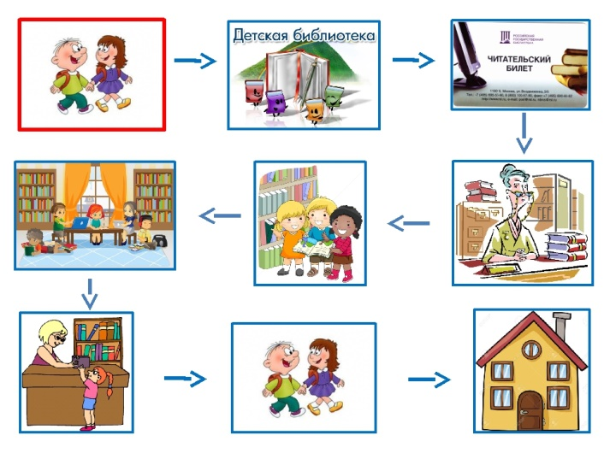
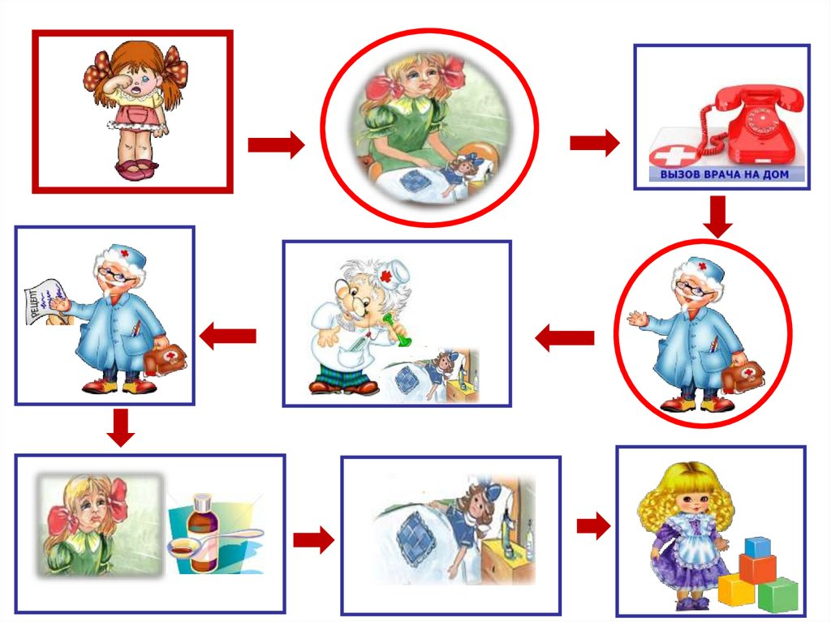
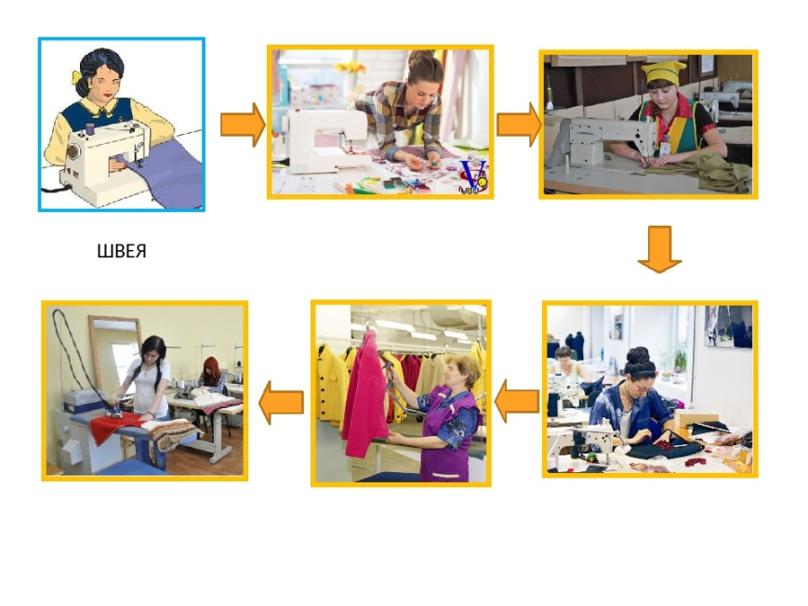
ПРОЕКТ «Оптимизация процесса подготовки к самостоятельной деятельности детей»
Примеры алгоритмов
деятельности
для организации
самостоятельной
деятельности детей

Slide 22
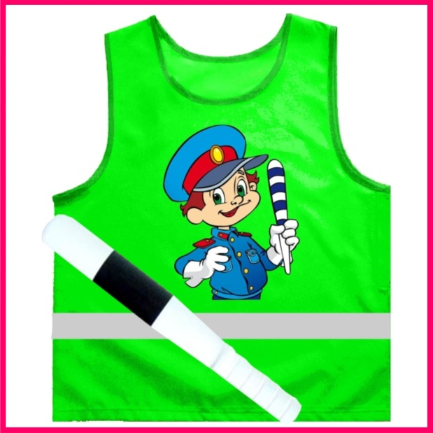
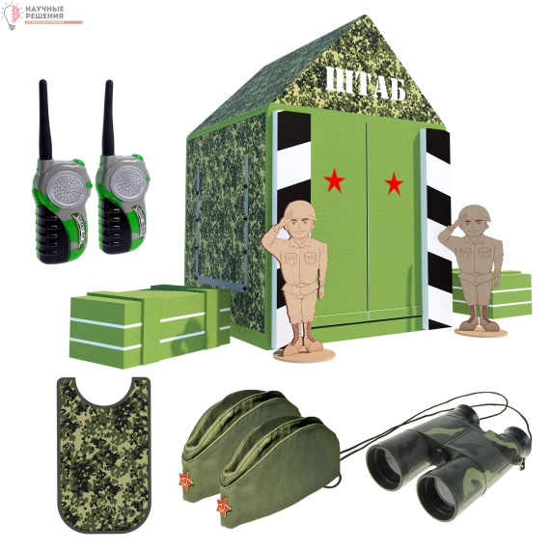
ПРОЕКТ «Оптимизация процесса подготовки к самостоятельной деятельности детей»
Примеры визуальных
маркировок на
контейнерах

Slide 23
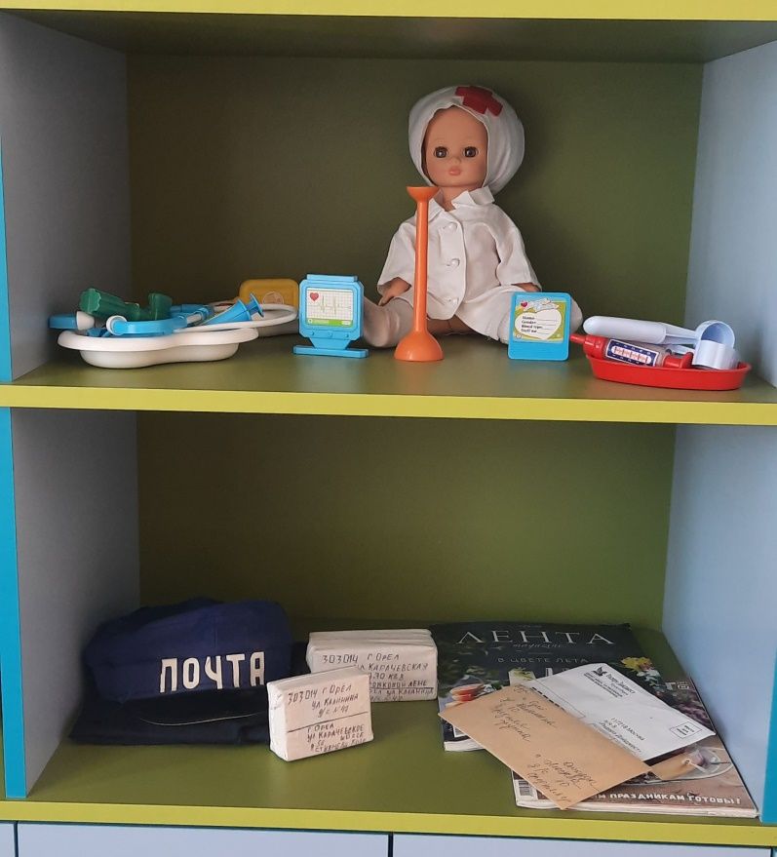
ПРОЕКТ «Оптимизация процесса подготовки к самостоятельной деятельности детей»
БЫЛО
СТАЛО
Отсутствие маркировки
в групповых центрах активности.
Сделана визуальная разметка
игрового пространства группы.

Slide 24
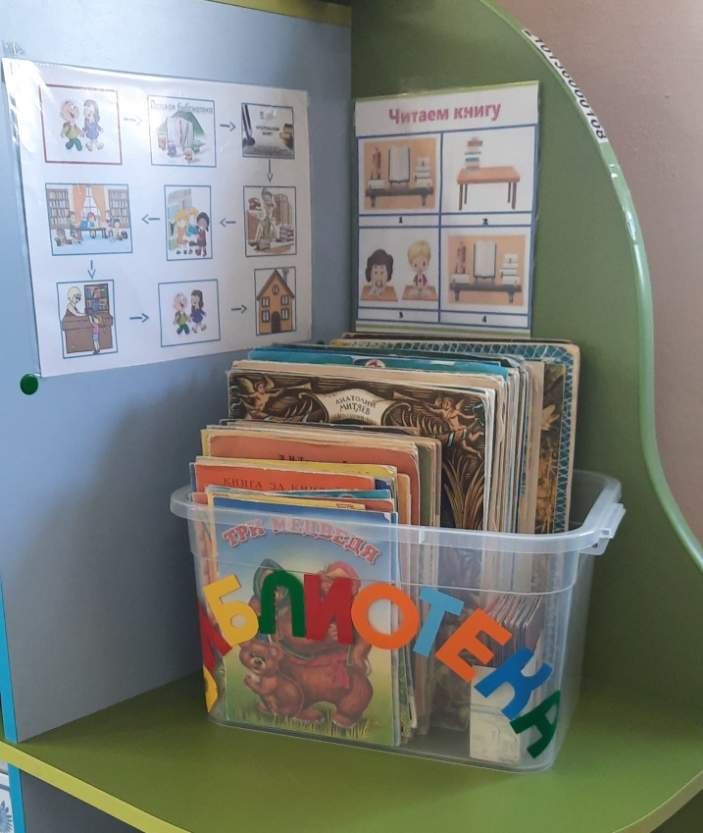
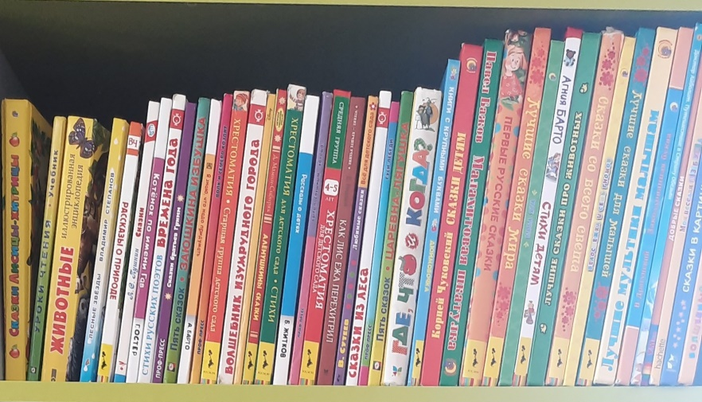
ПРОЕКТ «Оптимизация процесса подготовки к самостоятельной деятельности детей»
БЫЛО
СТАЛО
Центры активности
визуально не обозначены.
Сделана визуальная разметка
игрового пространства.

Slide 25
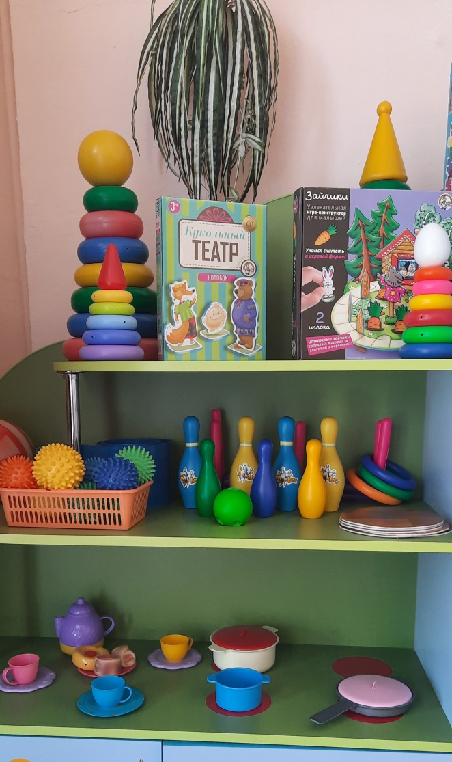
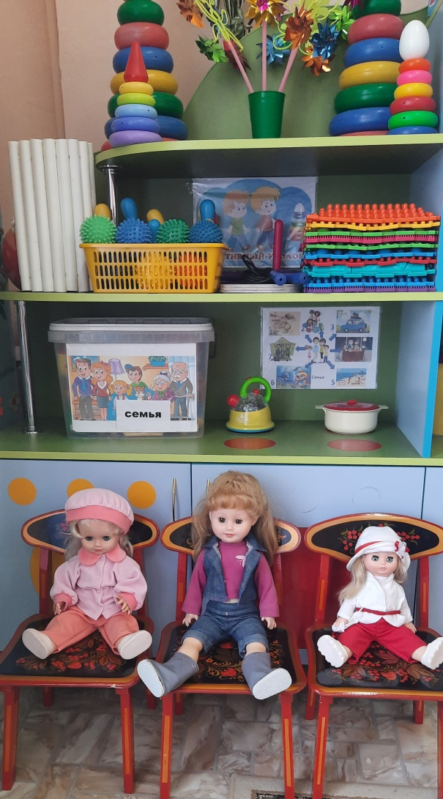
ПРОЕКТ «Оптимизация процесса подготовки к самостоятельной деятельности детей»
БЫЛО
СТАЛО
Дезорганизация
при расстановке
игрового материала
Центры сгруппированы
и находятся на
определенных местах

Slide 26
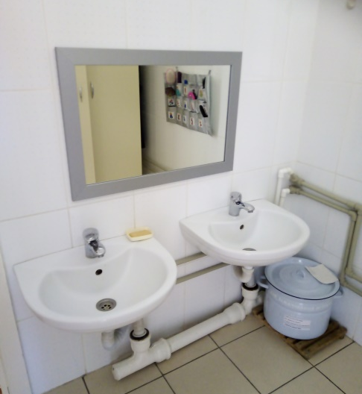
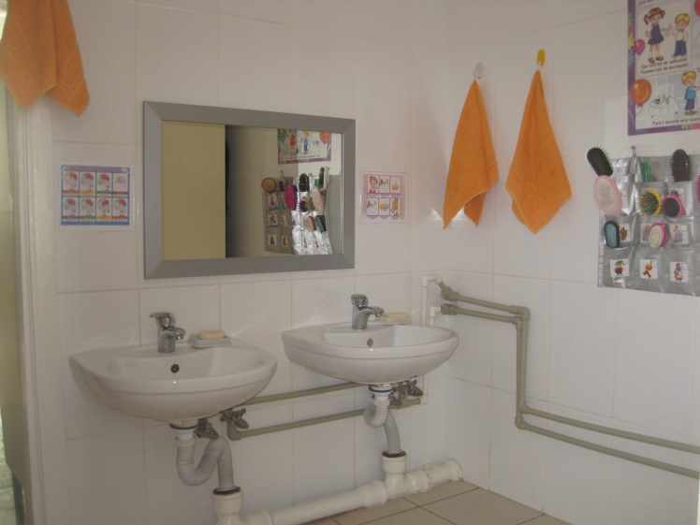
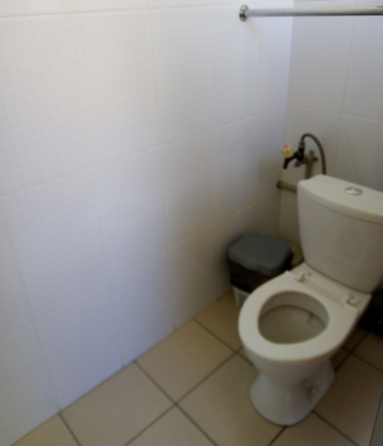
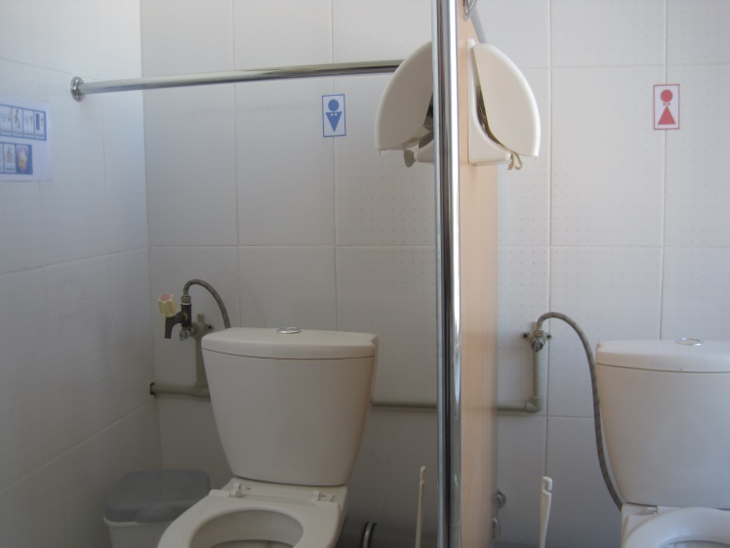
ПРОЕКТ «Оптимизация процесса подготовки к самостоятельной деятельности детей»
БЫЛО
СТАЛО
Временные потери при
подготовке к самостоятельной
деятельности.
Устранены временные потери
насыщением среды элементами
«бережливого пространства»
путем мотивации самостоятельной
деятельности воспитанников.

Slide 27
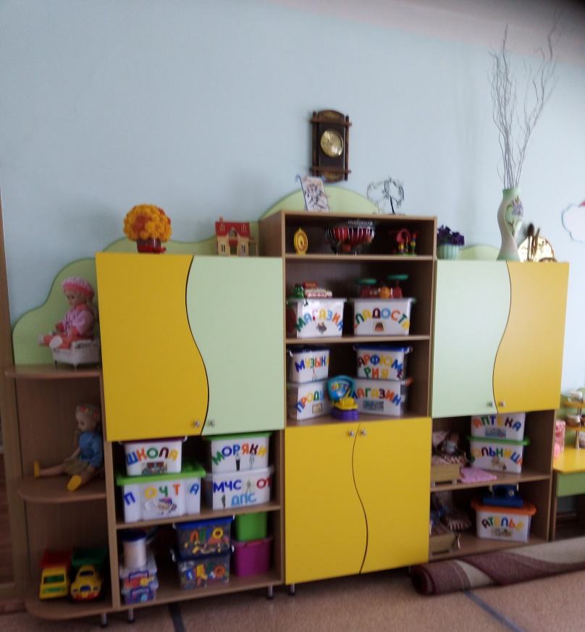
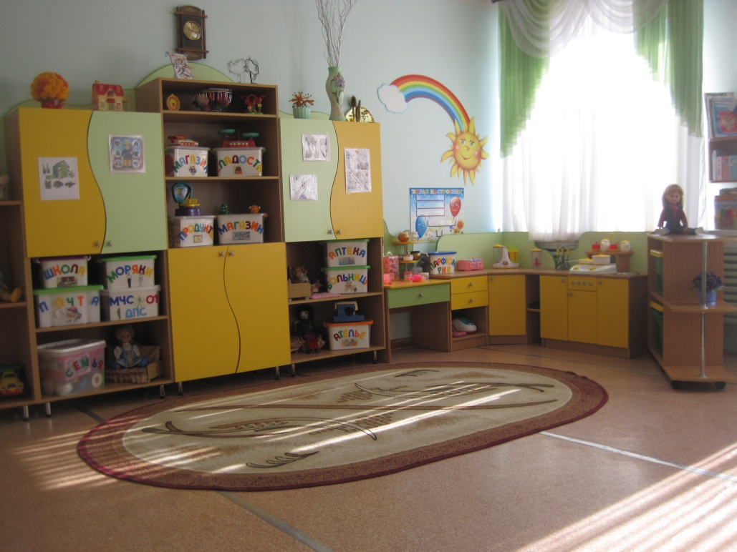
ПРОЕКТ «Оптимизация процесса подготовки к самостоятельной деятельности детей»
БЫЛО
СТАЛО
Размещены алгоритмы действия
в центрах активности.
Отсутствие алгоритмов действия.

Slide 28
ПРОЕКТ «Оптимизация процесса подготовки к самостоятельной деятельности детей»
Спасибо за внимание!

